Slide 1
Аналитический отчёт «Педагогические достижения за 2012-2013 уч.г. в средней группе»
Воспитатель первой квалификационной категории Карпова Л.В.

Slide 2
Группа «Непоседы»

Slide 3
Пятый год жизни является периодом интенсивного роста и развития организма ребенка. Происходят заметные качественные изменения в развитии основных движений детей.
Возникает и совершенствуется умение планировать свои действия, создавать и воплощать определенный замысел, который, в отличие от простого намерения, включает представление не только о цели действия, но также и способах ее достижения.
Особое значение приобретает совместная сюжетно-ролевая игра. Существенное значение имеют также дидактические и подвижные игры.
Наряду с игрой у детей пятого года жизни интенсивно развиваются продуктивные виды деятельности, особенно изобразительная и конструктивная.
На пятом году жизни дети активно овладевают связной речью, могут пересказывать небольшие литературные произведения, рассказывать об игрушке, картинке, о некоторых событиях из личной жизни.
Важным психическим новообразованием детей среднего дошкольного возраста является умение оперировать в уме представлениями о предметах, обобщенных свойствах этих предметов, связях и отношениях между предметами и событиями. Понимание некоторых зависимостей между явлениями и предметами порождает у детей повышенный интерес к устройству вещей, причинам наблюдаемых явлений, зависимости между событиями, что влечет за собой интенсивное увеличение вопросов к взрослому: как? зачем? почему? На многие вопросы дети пытаются ответить сами, прибегая к своего рода опытам, направленным на выяснение неизвестного.

Slide 4
Активно проявляется стремление детей к общению со сверстниками. Для удовлетворения этой потребности предоставляла возможность самостоятельно вступать в контакты по разному поводу, разрешать конфликты. Одновременно устанавливала определённый порядок поведения в конфликтных ситуациях, показывала пример доброжелательного общения.
Возраст 4-5 лет – возраст «почемучек», поэтому стремилась ответить на все вопросы детей, вместе с детьми искала решения возникающих вопросов, насыщала деятельность детей познавательным общением. Дети пятого года жизни отличаются активностью, что даёт новые возможности для развития самостоятельности – в течение года помогала устанавливать связь между целью деятельности и её результатом как в образовательном процессе, так и в совместной и самостоятельной деятельности детей.

Slide 5
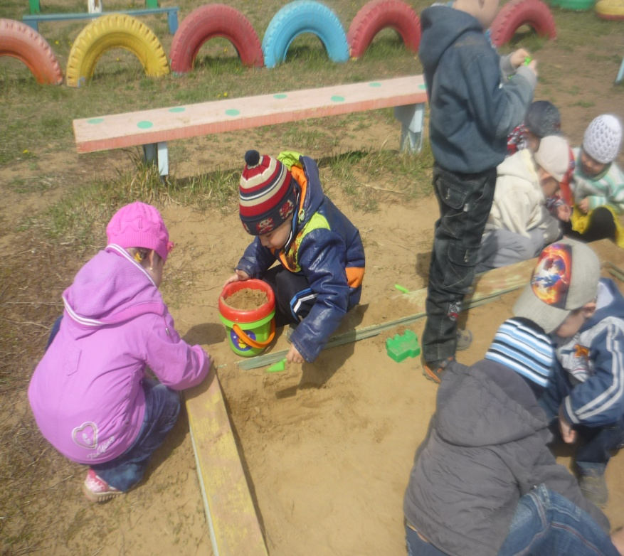
Характеристика группы:
Программа «От рождения до школы» под редакцией Н.Е.Вераксы, Т.С.Комаровой, М.А.Васильевой.
Возраст: 4-5лет.
Списочный состав-
32 ребенка;
Мальчиков – 16;
Девочек – 16.

Slide 6
Методическая литература:
«Общеразвивающие упражнения в детском саду» Г.П.Лескова;
«Прогулки в детском саду» И.В.Кравченко;
«300 развивающих игр для детей 4-7 лет» Л.Б.Фесюкова;
«100 упражнений для формирования словаря дошкольника» Т.А.Куликовская;
«Пальчиковая гимнастика для развития речи дошкольников» Е.С.Анищенкова;
«Русский детский фольклор» М.Н.Мельников;
«Нетрадиционные техники рисования в детском саду» А.В.Никитина

Slide 7
Посещаемость:

Slide 8
Заболеваемость

Slide 9
Направления деятельности
Здоровье и физическое развитие детей.
Задачи:
Добиваться активного и уверенного выполнения основных элементов движений;
Приучать оценивать движения и видеть ошибки;
Соблюдать и контролировать выполнение правил в подвижных играх;
Побуждать детей к самостоятельному проведению подвижных игр;
Развивать скоростно-силовые качества, ловкость,гибкость,выносливость, вестибулярный аппарат.

Slide 10
Направления деятельности
Познавательно-речевое развитие.
Задачи:
Удовлетворять детскую любознательность;
Обогащать представления об объектах и явлениях природы;
Привить первые навыки активности и самостоятельности мышления;
Воспитывать инициативу и самостоятельность в речевом общении;
Развить связную речь;
Способствовать развитию умений оперировать свойствами, отношениями объектов, числами;
Побуждать детей к совместной поисковой деятельности, экспериментированию.

Slide 11
Направления деятельности
Художественно-эстетическое развитие
Задачи:
Поддержание и развитие детской впечатлительности, эмоциональности;
Развитие художественного восприятия произведений искусства;
Формирование навыков и умений творческой, изобразительной, декоративной, конструктивной деятельности;
Воспитание любви к книге;
Формирование представлений о предметах игрового театрального оборудования.

Slide 12
Направление деятельности
Социально-личностное развитие.
Задачи:
обогащать игровой опыт каждого ребёнка;
создавать содержательную основу для развития игровой деятельности;
воспитывать доброжелательные отношения между детьми;
Пробуждать интерес к творческим проявлениям в игре.
формировать умение понимать окружающих людей, проявлять к ним доброжелательное отношение, стремиться к общению и взаимодействию;
воспитывать культуру общения с окружающими;
обогащать представления детей о людях.

Slide 13
Мониторинг навыков и умений по образовательным областям:

Slide 14
В конце года значительно расширился круг самостоятельных действий детей, развились их отношения со сверстниками, открылись новые возможности для познания мира. Всё это способствовало и индивидуализации и социализации детей. «Почемучки» научились не только задавать вопросы, но и учились совместными усилиями находить ответы на них. К концу года все дети достигли средних показателей физической подготовленности. Дети владеют основными элементами техники движений; иногда замечают ошибки. Стараются соблюдать правила в подвижных играх, положительно относятся ко всем видам двигательной активности.

Slide 15
Динамика достижений:

Slide 16
Кружок «Палитра»
В кружке «Палитра» принимают участие все дети группы. Работа ведется по подгруппам: первая подгруппа – 16 детей; вторая подгруппа – 15 детей.
Цель кружковой работы: знакомство детей с разными видами искусств для обогащения зрительных впечатлений, формирования эстетических чувств и оценок.
Задачи:
Поддерживать желание передавать характерные признаки объектов и явлений на основе представлений.
Совершенствовать изобразительные умения во всех видах художественной деятельности.
Поощрять детей воплощать в художественной форме свои представления, переживания, чувства, эмоции.
Совершенствовать умения рисовать в нетрадиционной технике.

Slide 17
Кружок «Палитра»
Одним из приемов, направленных на создание условий для творческого самовыражения ребенка, является организация работы с детьми с применением способов нетрадиционного рисования. Все дети любят рисовать. Творчество для них - это отражение душевной работы. Чувства, разум, глаза и руки – инструменты души. Сталкиваясь с красотой и гармонией мира, изведав при этом чувство восторга и восхищения, они испытывают желание “остановить прекрасное мгновенье”, отобразив свое отношение к действительности на листе бумаги.

Slide 18
Кружок «палитра»
Рисование для ребенка – радостный, вдохновенный труд, к которому его не надо принуждать, но очень важно стимулировать и поддерживать малыша, постепенно открывая перед ним новые возможности изобразительной деятельности.
Оригинальное рисование привлекает своей простотой и доступностью, раскрывает возможность использование хорошо знакомых предметов в качестве художественных материалов. А главное то, что нетрадиционное рисование играет важную роль в общем психическом развитии ребенка.

Slide 19
представляю некоторые приемы нетрадиционного рисования : Пальчиковое рисование

Slide 20
Рисование поролоном

Slide 21
Ниткография

Slide 22
Монотопия

Slide 23
Рисование по трафарету

Slide 24
Рисование по мокрой бумаге

Slide 25
Рисование свечой

Slide 26
Рисование по мятой бумаге

Slide 27
Участие в общественной деятельности
Утренник «Золотая осень»

Slide 28
Открытые занятия:
Комплексное занятие «Улицы поселка» – октябрь 2012г.
Комплексное занятие «Волшебница – вода» - январь 2013г.
Комплексное занятие «Весна» – март 2013г.
Презентация проекта «Хлеб – всему голова» – ноябрь 2012г.
Театрализованная деятельность – показ сказки «Теремок» - ноябрь 2012г.

Slide 29
Открытое занятие по экспериментальной деятельности

Slide 30
Участие в конкурсах, педсоветах
Уголок экспериментирования;
Уголок безопасности;
Уголок дежурства.
Всероссийский конкурс детского творчества «Любимые мультяшки»;
Всероссийский конкурс «Современный детский сад – 2013г»
Доклад на педсовете «Личностно-ориентированный подход как важное условие эффективности процесса обучения».
Доклад на педсовете «Экспериментирование в младшем дошкольном возрасте».

Slide 31
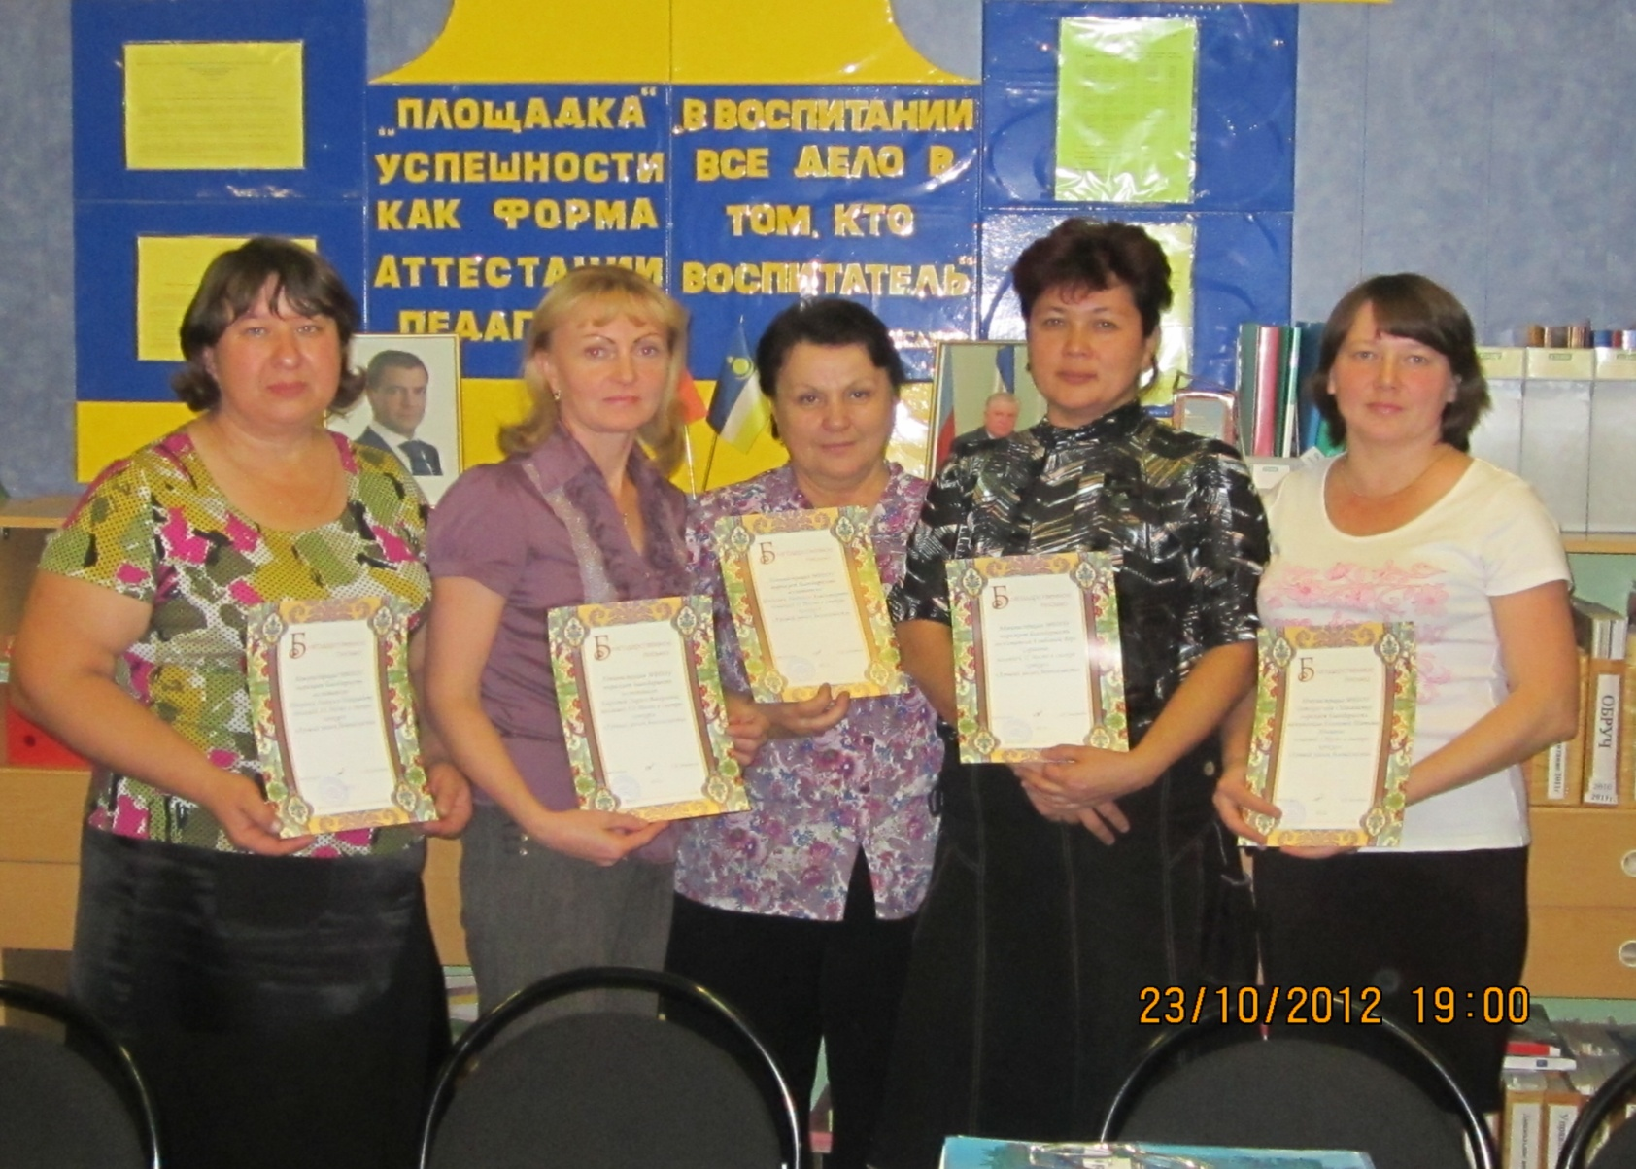
Участие в жизни детского сада

Slide 32
Предметно – развивающая среда
Уголок экспериментирования

Slide 33
Уголок безопасности

Slide 34
Уголок дежурства

Slide 35
принимала участие в оформлении участка
«Снежное волшебство»

Slide 36
Взаимодействие с родителями
Наглядная агитация (создание рекламных буклетов, плакатов, обновление информационного стенда, тематических выставок).
Практические методы (привлекала к участию в различных досуговых мероприятиях, конкурсах, родители были регулярными гостями группы, участвовали в совместной деятельности).
Словесные методы (проведено четыре родительских собрания, консультации на разные темы, как индивидуальные, так и подгрупповые беседы).

Slide 37
самообразование
Тема: «Цвет как средство выразительности детского рисунка».
Цель: Изучить процесс развития творческих способностей детей средствами традиционных и нетрадиционных техник рисования, помочь реализовать себя, уметь соединять в одном рисунке различные материалы для получения выразительного образа.
Задачи:
Формировать эстетический вкус, творчество, фантазию.
Развивать ассоциативное мышление и любознательность, наблюдательность и воображение.
Совершенствовать технические умения и навыки рисования.
Воспитывать художественный вкус и чувство гармонии.

Slide 38
Работа по самообразованию
№ | Тема | Сроки
1. | «Формула успеха» | Октябрь 2012г.
2. | «Встречаются краски в книжке – раскраске». | Декабрь 2012г.
3. | «Развитие творческих способностей на занятиях изобразительной деятельности». | Апрель 2013г.
4. | «Нетрадиционные техники рисования в совместной деятельности детей и родителей». | Май 2013г.

Slide 39
Перспективы на следующий учебный год:
Для дальнейшего формирования проектно-исследовательских умений и навыков на более высоком уровне, систематизации знаний, стимулирующей развитие познавательных способностей, развития способностей к экспериментированию и моделированию, речевому планированию, логическим операциям в старшей группе планирую осуществление проектов «Мир животных и птиц», «Хлеб - всему голова», и др.
В старшем возрасте для развития осознанного отношения к своему здоровью, формирования потребности в здоровом образе жизни, совершенствования двигательных способностей и качеств, планирую развлечения: «Неделя здоровья», «Витамины», «Полезные продукты».

